Slide 1


Università degli Studi dell’Aquila
Dipartimento di Ingegneria e Scienze
dell’Informazione e Matematica
Corso di Laurea in Informatica
Generation of Textual Modelling Environments for
Metamodel-specific Languages
Relatore:
Prof.
Alfonso Pierantonio
Candidato:
Stefano Valentini
Matr.: 227718

Slide 2

Introduzione
Questa tesi descrive un processo automatico per la generazione di ambienti di modellazione testuali Web-based. In particolare, partendo da un meta-modello, è stato definito:
un mapping canonico per la definizione della sintassi testuale (concreta);
la generazione del relativo ambiente di modellazione.
L’intero processo è realizzato da un applicativo Java a linea di comando che utilizza l’interazione di motori di trasformazione di modelli e frameworks quali Acceleo e Xtext.

Slide 3
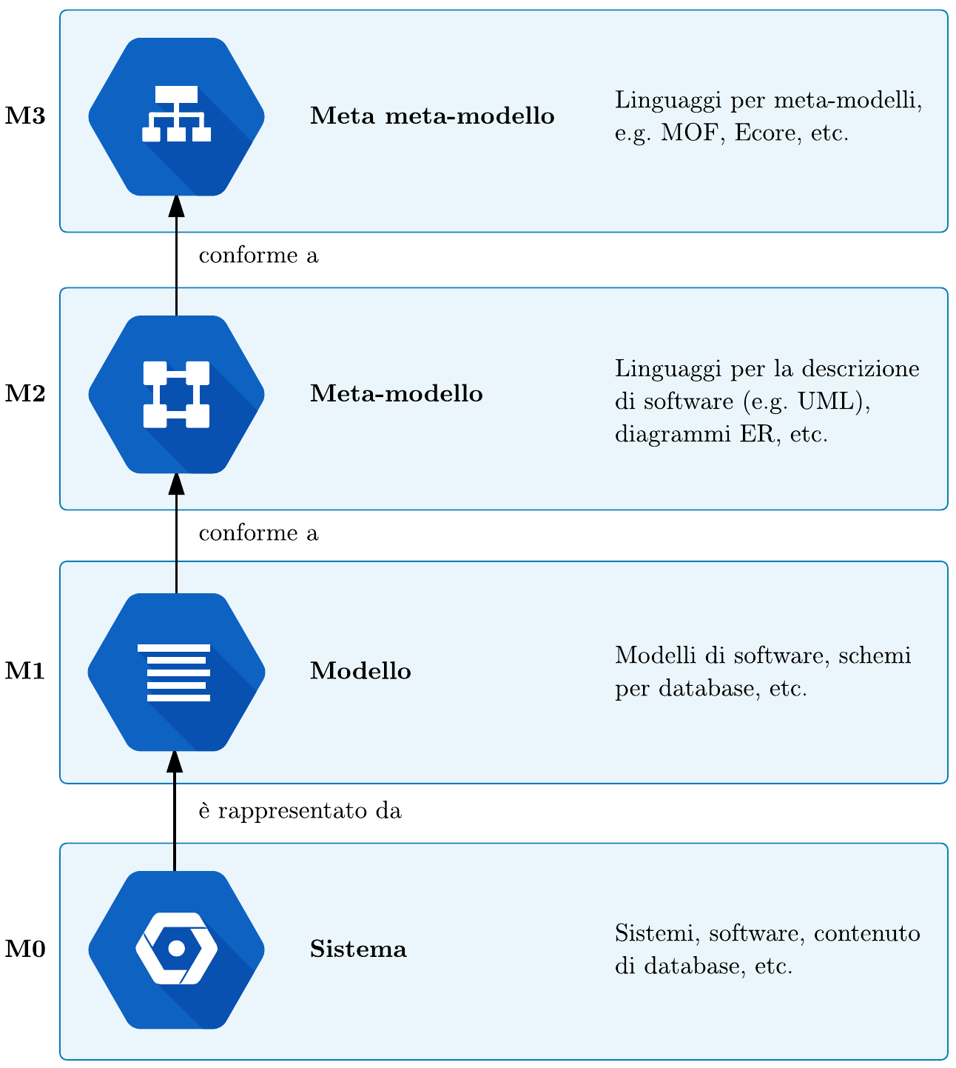
Model Driven Engineering
Si è fatto uso di tecnologie proprie della Model Driven Engineering. MDE è una metodologia di sviluppo software che si basa su concetti chiave quali:
Modelli: dato uno scopo, possiamo definire un modello come un artefatto che rappresenta un certo sistema astraendone i dettagli non utili all’ottenimento di tale scopo.
Meta-modelli: un meta-modello è una specifica formale per la creazione di modelli.
Trasformazioni di modelli: programmi per la generazione automatica di nuovi modelli a partire da modelli e/o artefatti testuali già esistenti.
MDE fa riferimento ad una gerarchia di meta-modellazione per la quale:
nel livello inferiore, M0, si trova il sistema da modellare;
nel livello M1 si trova il modello (o i modelli) che rappresentano tale sistema;
per ogni modello, nel livello M2, si trova il rispettivo meta-modello a cui esso è conforme;
analogamente, nel livello M3, per ogni meta-modello, si trova il meta meta-modello a cui è conforme.
Fig. 1. Gerarchia di Meta-modellazione.

Slide 4
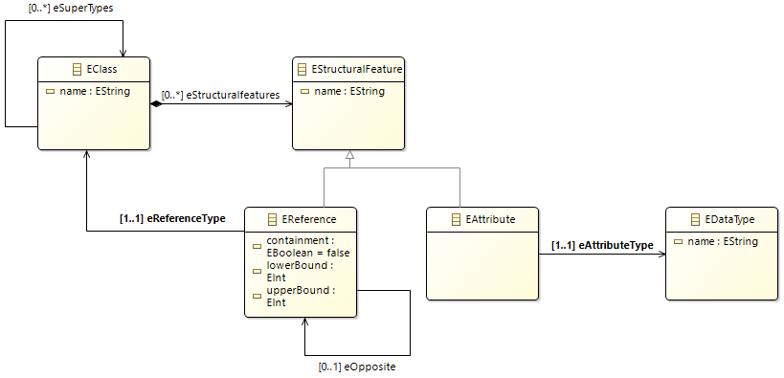
Eclipse Modeling Framework
Gli strumenti utilizzati fanno parte dell’Eclipse Modeling Framework (EMF) è un framework che rende disponibili tools per la manipolazione di modelli. In particolare EMF fornisce un meta-modello per la creazione di modelli chiamato Ecore. I concetti principali dello standard Ecore sono le EClass, EStructuralFeature, EReference ed EAttribute. In generale, una EClass può contenere più EStructuralFeature ovvero EReference e/o EAttribute.
Fig. 2. Struttura dello standard Ecore.

Slide 5
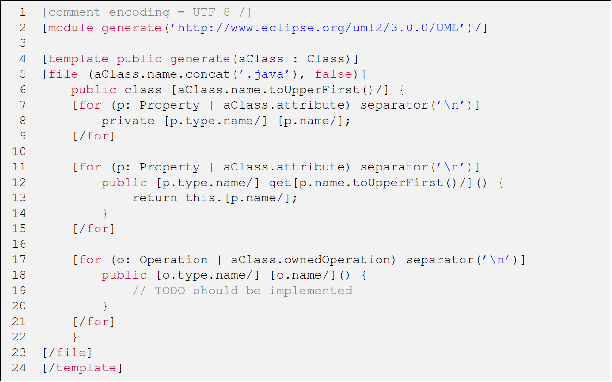
Acceleo
Acceleo è un linguaggio di trasformazioni M2T. Una trasformazione M2T in Acceleo è composta da uno o più moduli, ovvero file .mtl contenenti tempaltes e queries.
Le templates sono porzioni di codice delimitate dai tag [template... ][/template], contenenti istruzioni per la generazione di testo.
Le queries sono porzioni di codice delimitate dal tag [query... /] e vengono utilizzate per interrogare e quindi estrarre informazioni dai modelli in input.
Esempio di template Acceleo che genera un JavaBean per ogni classe contenuta in un modello UML dato in input.
Fig. 3. Esempio di un file .mtl.

Slide 6
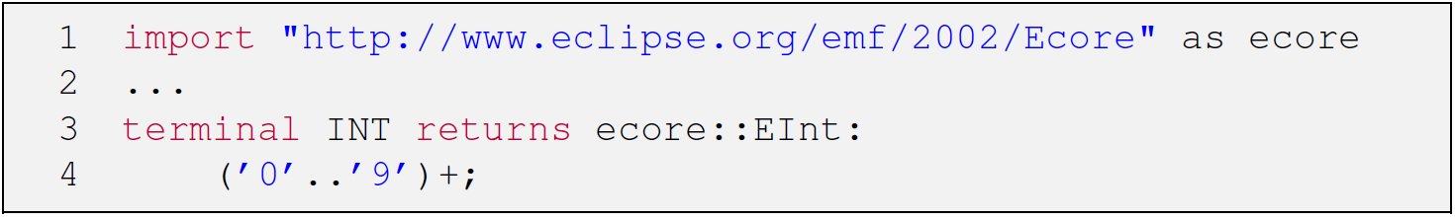
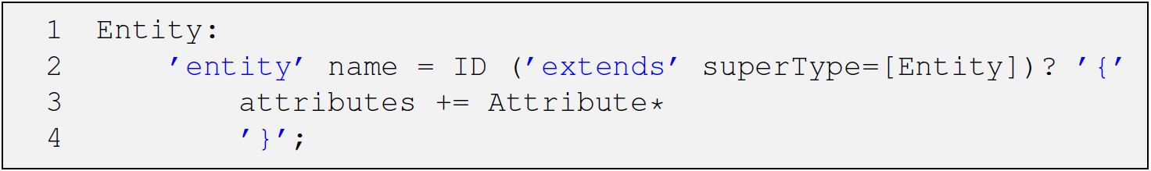
Xtext
Xtext è un framework di Eclipse per l’implementazione di linguaggi di programmazione e DSLs a partire da una specifica grammaticale. Da questa specifica Xtext genera un meta-modello Ecore rappresentante le entità espresse nella grammatica ed il parser associato; Xtext offre inoltre la possibilità di integrare il progetto con il supporto per Web editor testuali. Gli editor sono implementati in JavaScript. Le risorse specifiche del linguaggio e servizi di assistenza (quali check sintattici, syntax highlighting, e code completion) vengono forniti tramite richieste HTTP alla componente server (anch’essa generata da Xtext).
La specifica grammaticale descrive la sintassi concreta e come è rappresentata in memoria. È composta da diversi tipi di regole:
Regole terminali: descrivono i token del DSL, solitamente sono utilizzate per esprimere tipi di dato base quali INT, STRING etc.
Regole di parsing: descrivono le entità del DSL, sono utilizzate come pattern per la produzione di EClass nel modello Ecore derivato dalla grammatica.
Regole di tipo: sono utilizzate per esprimere tipi di dato complesso, creano istanze di EDataType invece che di Eclass,
Regole di enumerazione: possono essere viste come scorciatoie per le regole di tipo; permettono di definire un insieme di possibili “opzioni” per una data regola.
Fig. 4.1. Esempio di regola terminale.
Fig. 4.2. Esempio di regola di parsing.
Fig. 4.3. Esempio di regola di tipo.
Fig. 4.4. Esempio di regola di enumerazione.

Slide 7
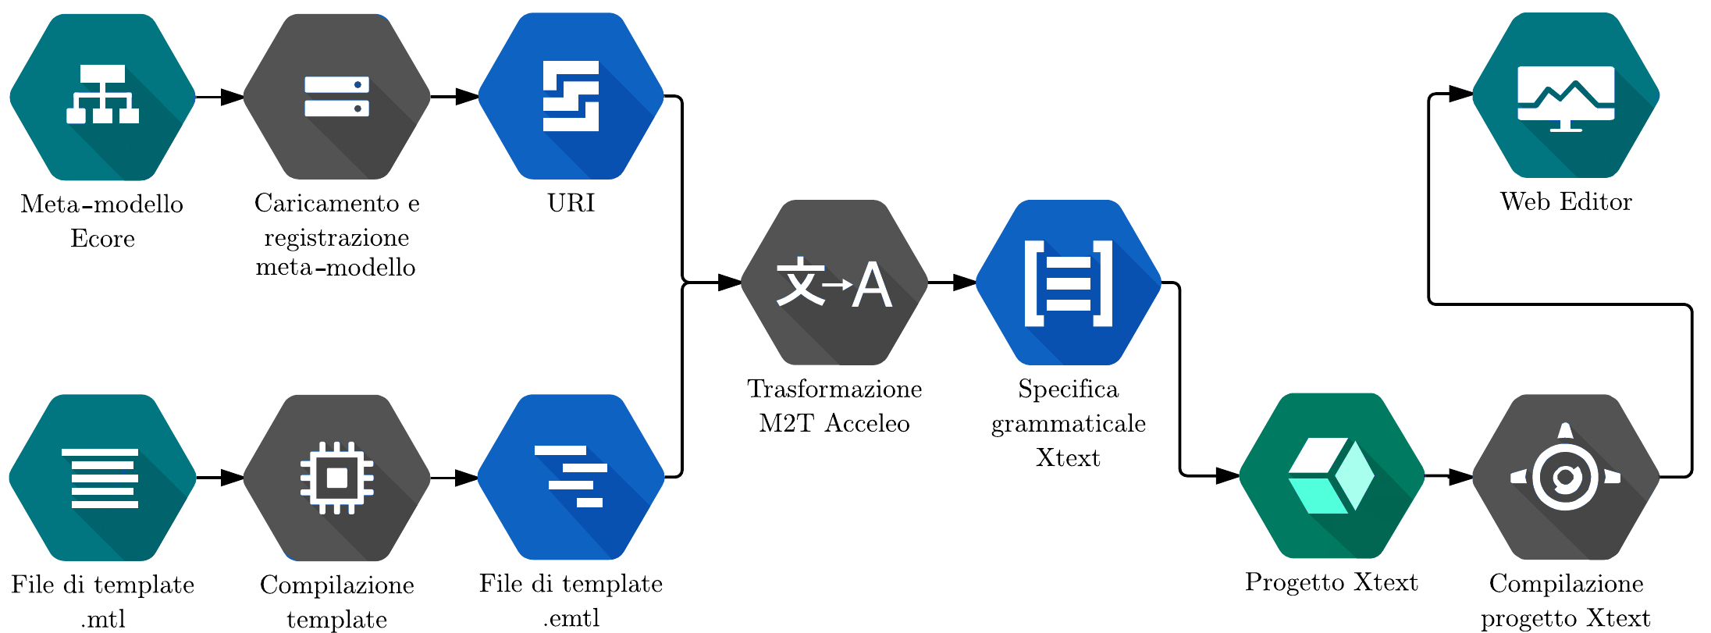
Implementazione
L’applicativo sviluppato esegue i seguenti passi: dopo aver caricato e registrato il meta-modello Ecore, e dopo aver compilato la template Acceleo, esegue la trasformazione M2T che genera il file .xtext contenente la specifica grammaticale prodotta dal meta-modello in input. Questo file è inserito in un apposito progetto Xtext costruito dall’applicativo stesso; la compilazione di questo progetto porta alla generazione dell’editor Web e della componente server che si occupa di fornire i servizi di assistenza.
Fig. 5. Flusso di esecuzione dell’applicativo.

Slide 8
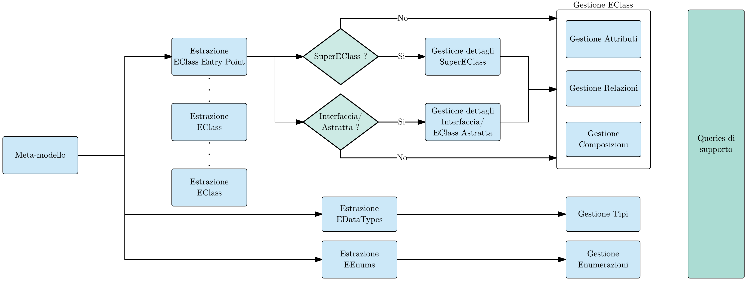
Template Acceleo generate.mtl
L’essenza dell’applicativo risiede nella template; per ottenere un file .xtext, è necessario fornire alla template Acceleo l’URI del meta-modello Ecore in input e l’entry point. L’entry point è il nome della EClass da dove parte la generazione, è da intendere come la principale entità del meta-modello o l’entità che in qualche modo “racchiude” le altre entità. La template Acceleo genera le regole grammaticali in questo modo:
viene analizzata la EClass entry point, generando regole di parsing che riflettono le sue caratteristiche (attributi, relazioni, composizioni; considerando il caso in cui possa essere superclasse di altre EClass e/o una EClass interfaccia/astratta).
con lo stesso procedimento vengono generate le regole di parsing per le altre EClass.
viene generata una regola di tipo per ogni EDataType nel meta-modello in input.
vengono generate regole di enumerazione per ogni EEnum nel meta-modello in input.
Fig. 6. Struttura della template Acceleo generate.mtl

Slide 9
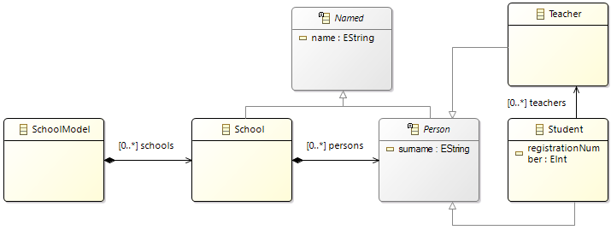
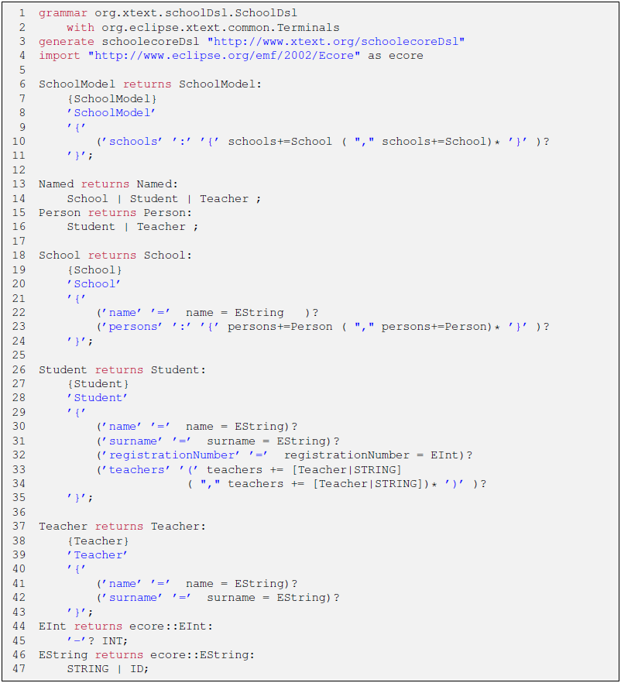
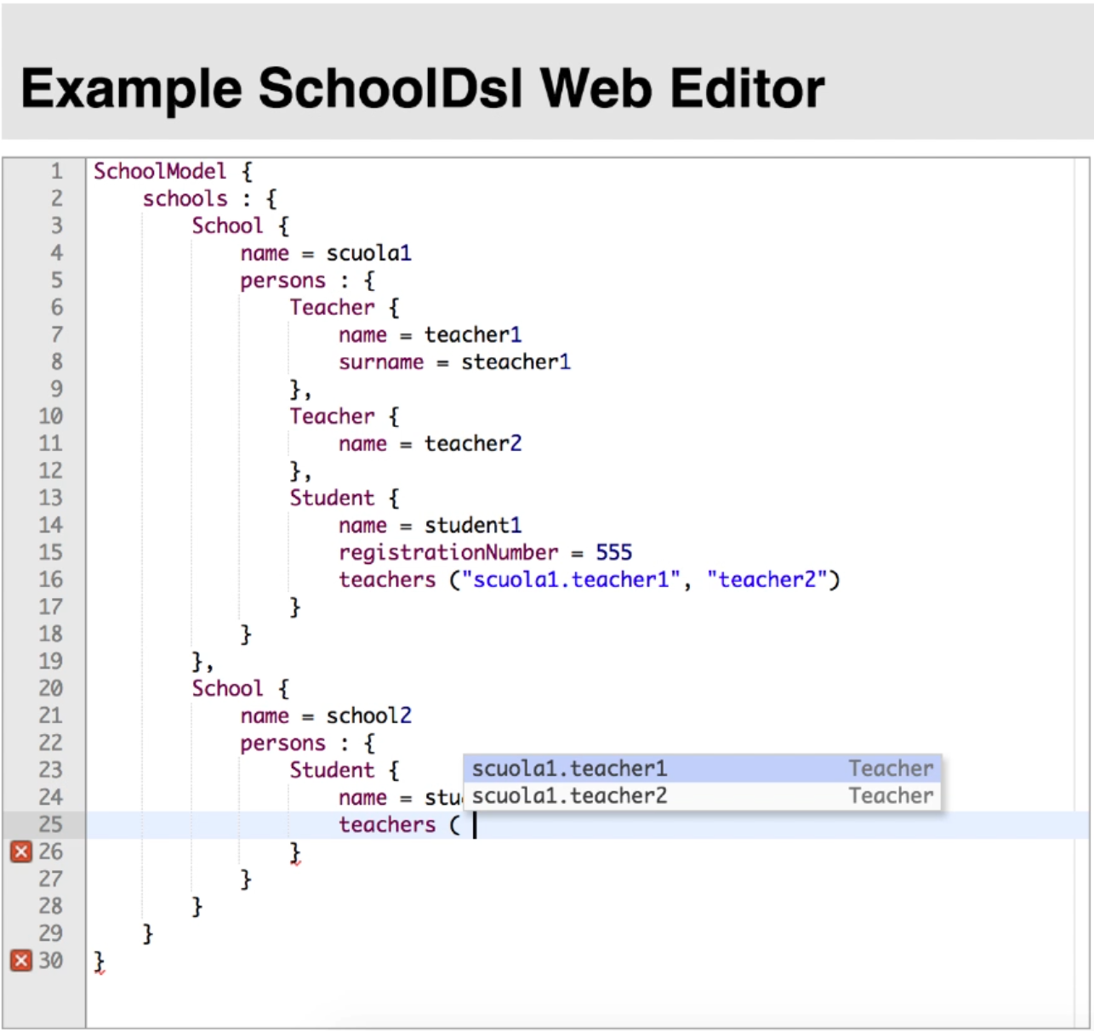
Esempio di funzionamento
Prendiamo in esame il meta-modello school.ecore in Fig. 7. Da questo meta-modello, attraverso la trasformazione M2T Acceleo otteniamo la specifica grammaticale in Fig. 8. Questo file viene successivamente posizionato all’interno del progetto Xtext appositamente generato. Dopo aver compilato il progetto, otteniamo l’editor Web in Fig. 9.
Fig. 7. Meta-modello school.ecore.
Fig. 9. Editor Web per il meta-modello school.ecore.
Fig. 8. Grammatica generata dal meta-modello school.ecore.

Slide 10
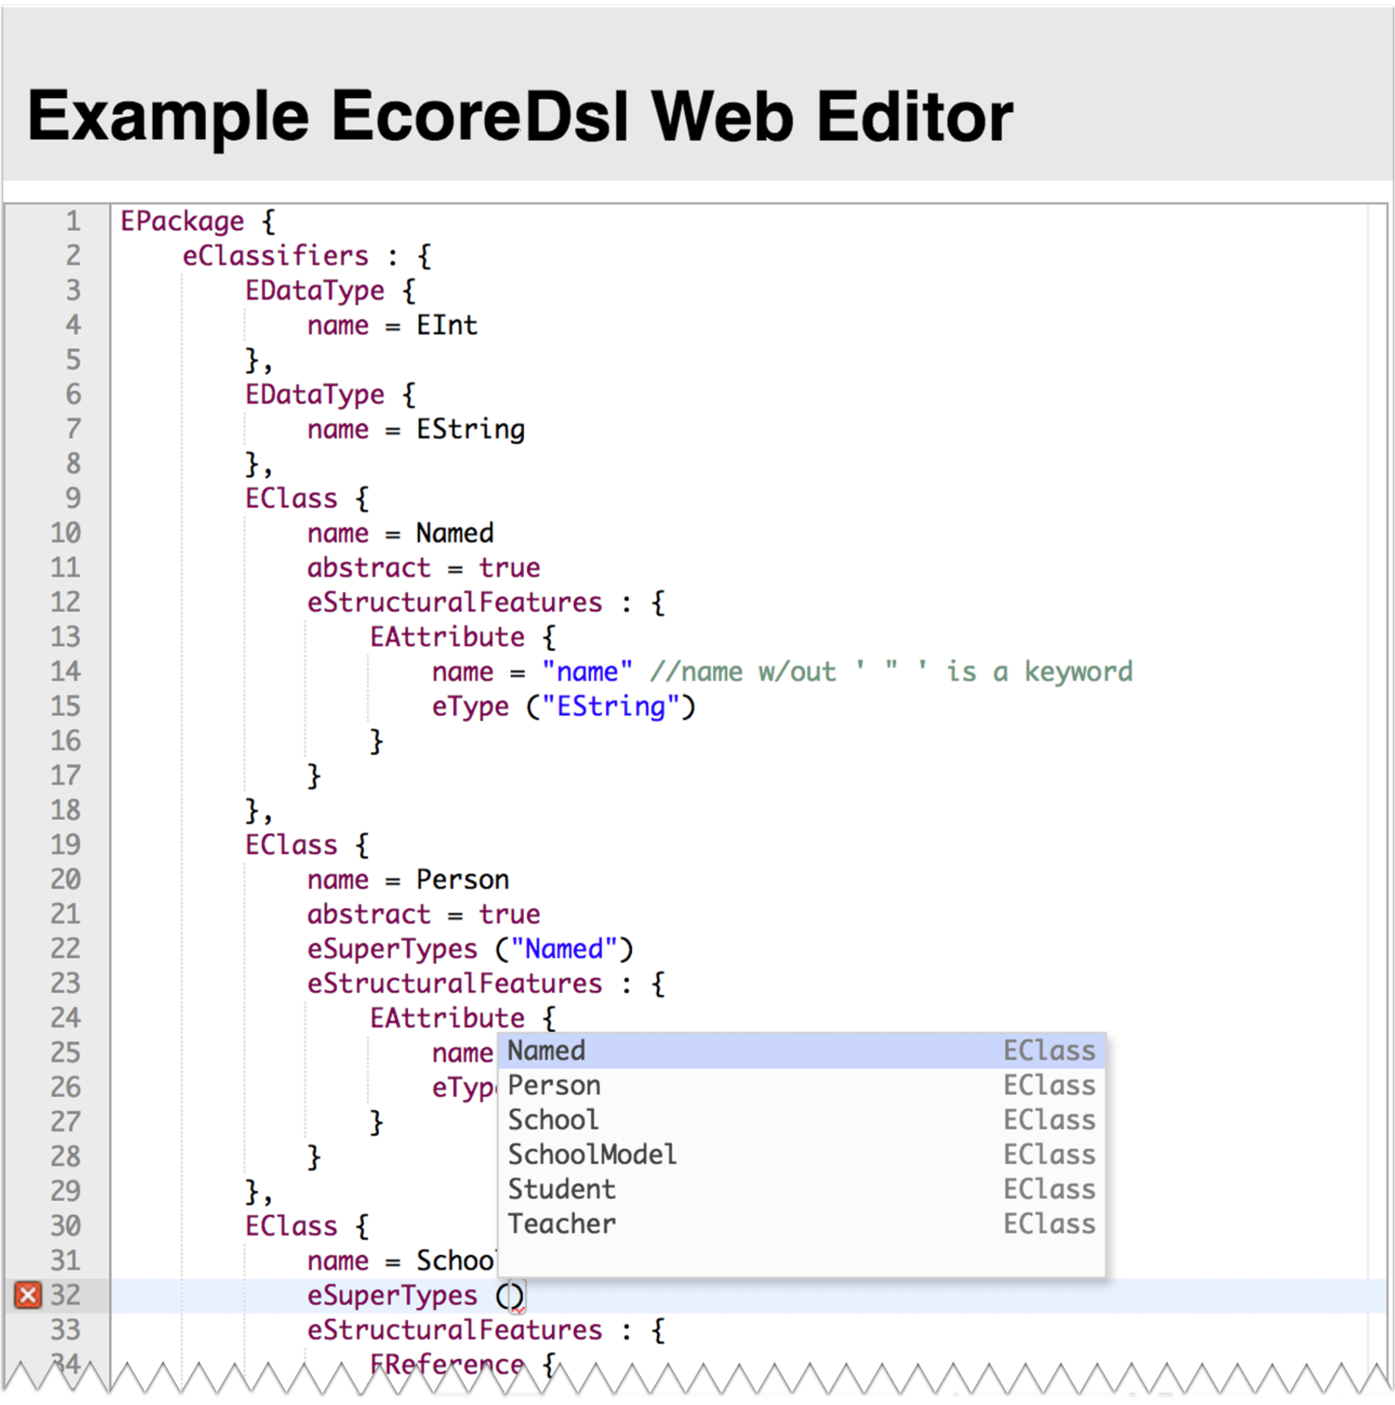
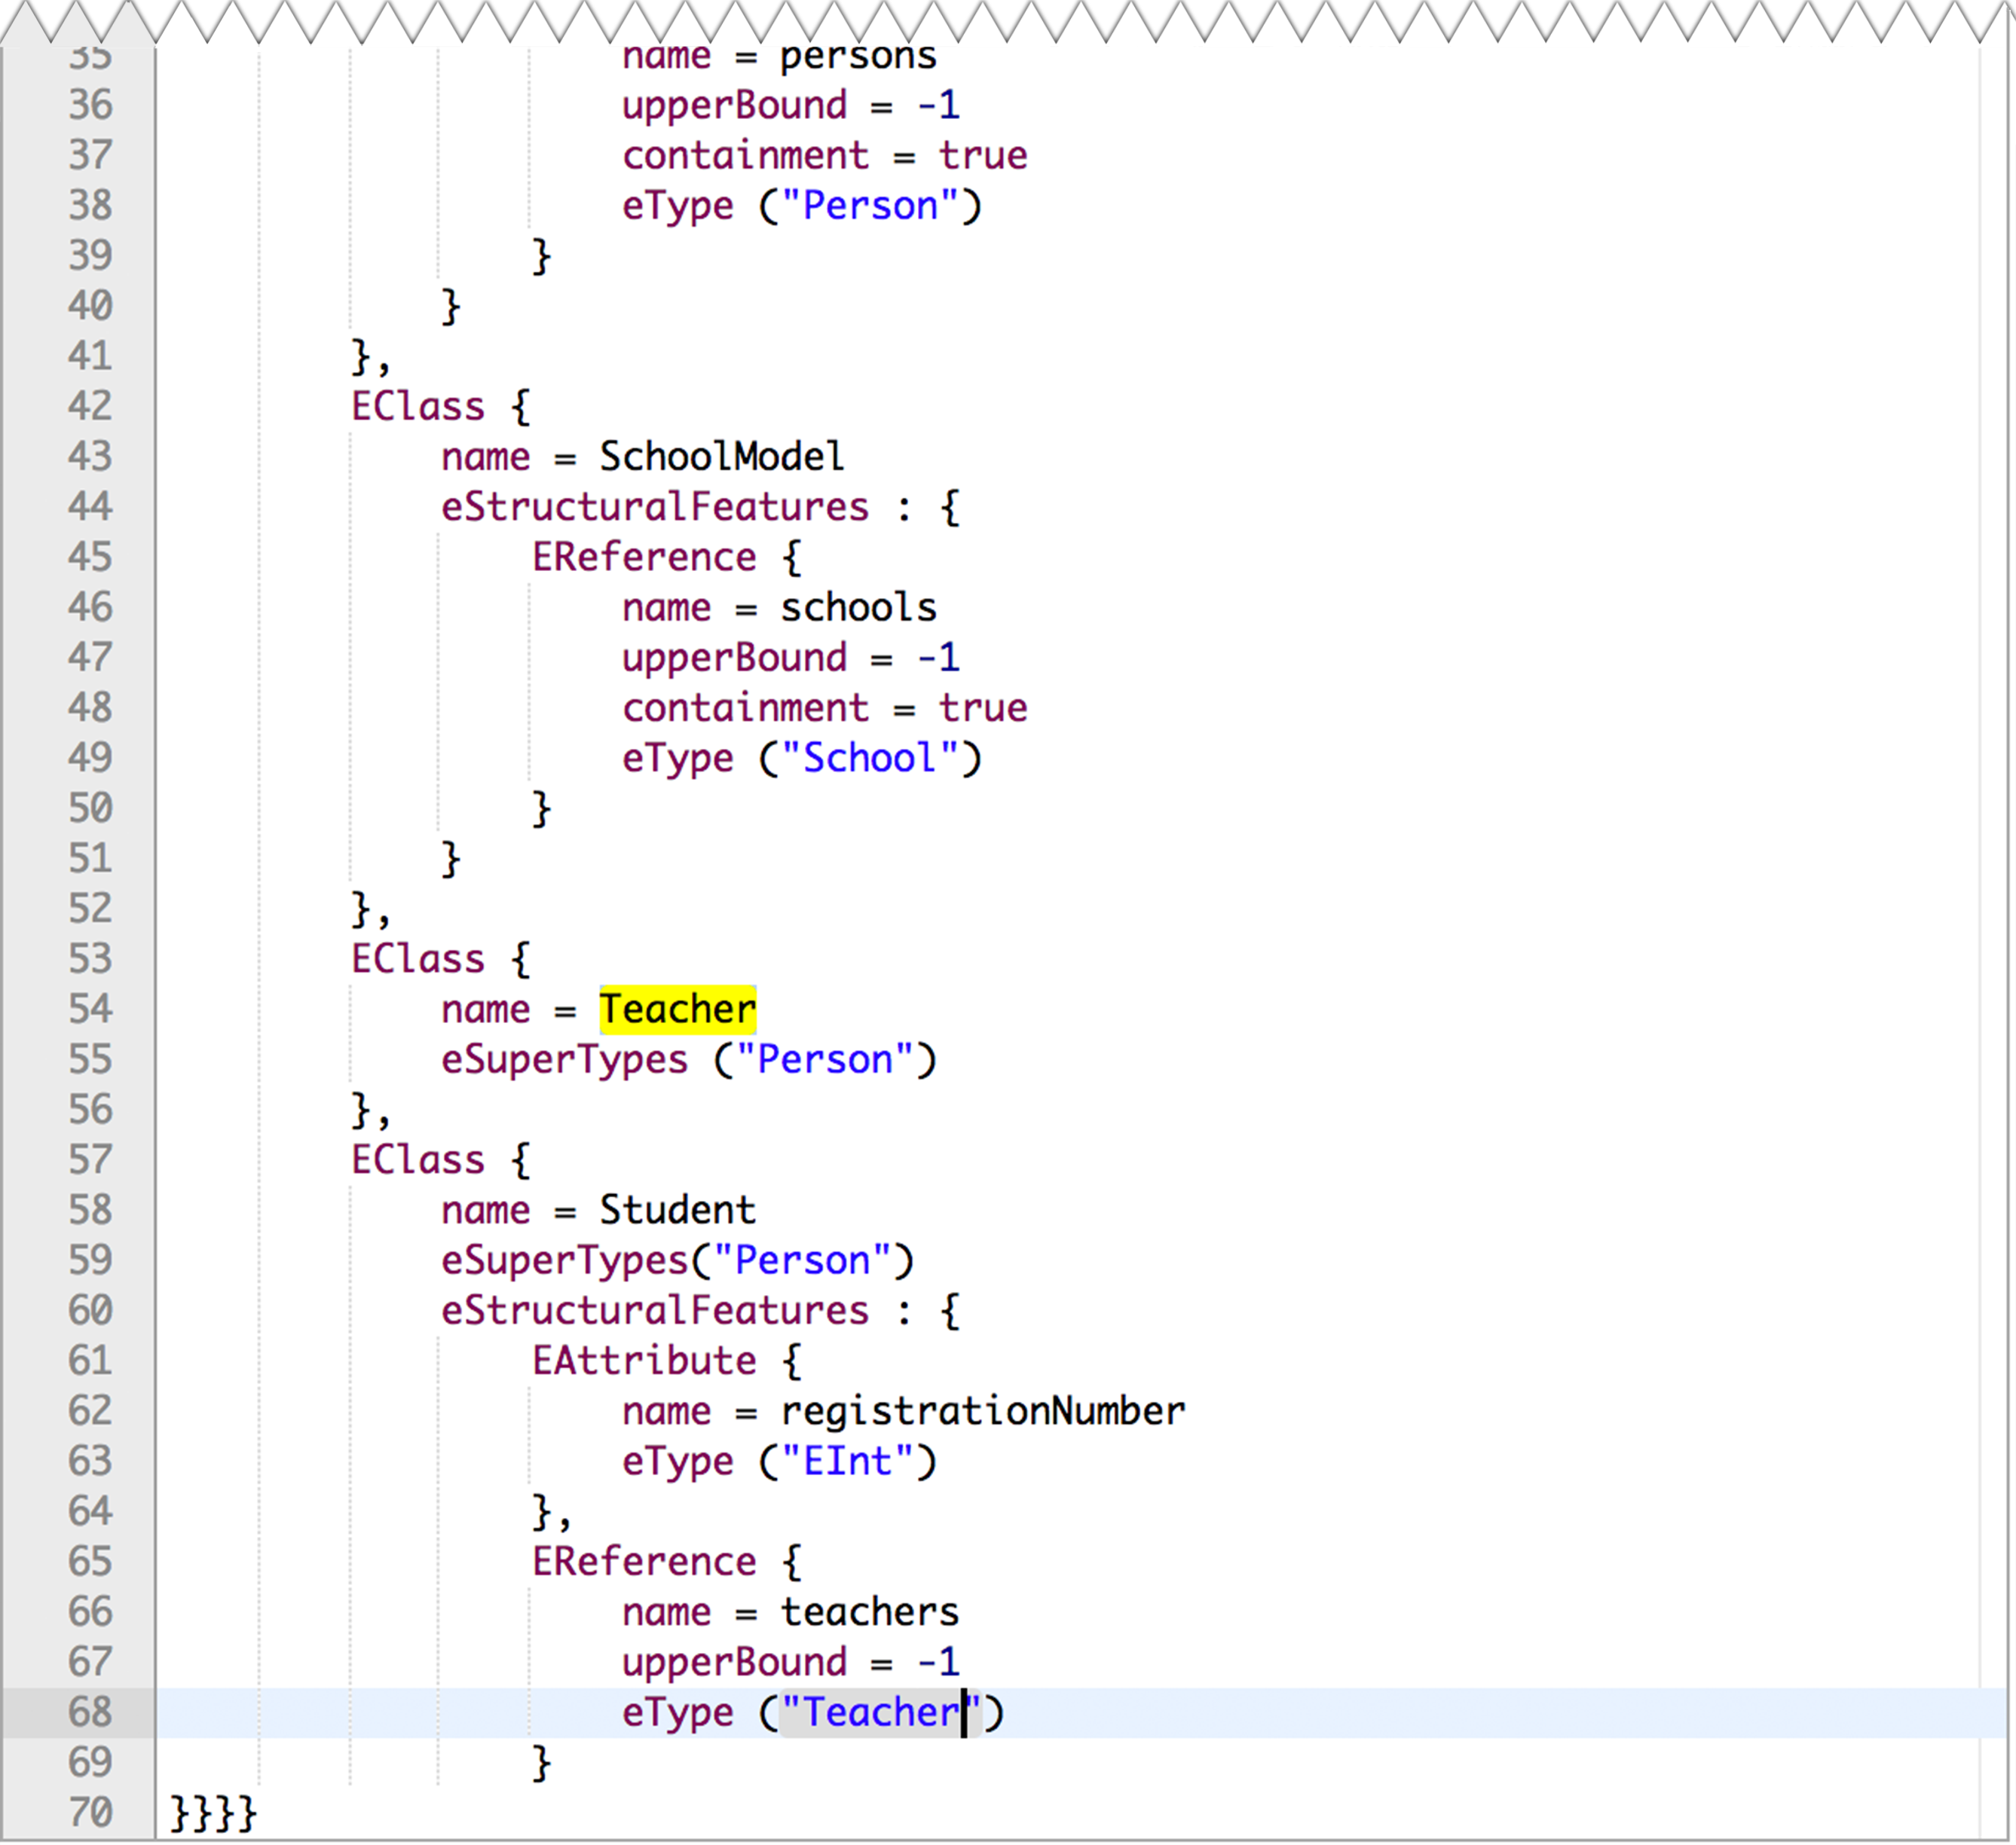
Caso di studio: generazione dell’ambiente di modellazione Web per il meta meta-modello ecore.ecore
Avendo un generatore di ambienti di modellazione possiamo sperimentare con meta-modelli più complessi; in particolare, essendo il meta meta-modello per lo standard Ecore comunque considerato un meta-modello, possiamo generare, utilizzando l’applicativo sviluppato, un ambiente di sviluppo testuale per i meta-modelli Ecore stessi. Considerando come entry point l’EClassifier EPackage, quello che otteniamo è una specifica grammaticale che rispecchia i vincoli di modellazione espressi dallo standard stesso; ovvero otteniamo in output un ambiente di modellazione Web-based per generici meta-modelli conformi allo standard Ecore. In Fig. 10 è mostrato un esempio pratico di modellazione; nel dettaglio, tramite il Web editor generato, è stato costruito il meta-modello school.ecore, mostrato in Fig. 7 (precedente slide).
Fig. 10. Editor Web per il meta meta-modello ecore.ecore

